Slide 1
DNA 추출 Ⅱ
- 동물세포 -

Slide 2
실험목표
세포의 핵 속에서 유전 정보를 담고 있는 DNA에 대하여 알아보고, 동물 세포 속 DNA를 추출하여 관찰해 봅시다.
실험 준비물
세제 ● 염화 나트륨이 들어있는 물약병, 플라스틱 스틱, 종이컵, 거즈, 고무줄, 플라스틱 스포이트, 에탄올, 개인용 시험관, 개인용 샘플병, 시험관대, DNA샘플북 *** 중탕할 비커(컵)와 뜨거운 물, 가능하면 온도계

Slide 3
생각해보기
만약 자신이 동물세포의 DNA를 마음대로 바꿀 수 있다면, 제일 하고 싶은 연구는 무엇인가요?

Slide 4
실험 방법 1. 추출용액 준비하기 조별활동
: 세제가 들어있는 물약병에 물을 10ml가 되도록 부어 흔들어 녹입니다.
: 염화나트륨이 들어있는 물약병에 물을 60ml가 되도록 부어 흔들어 녹입니다.
세 제 용 액
염화나트륨 수용액

Slide 5
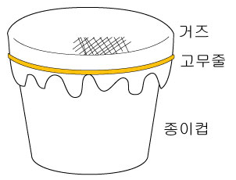
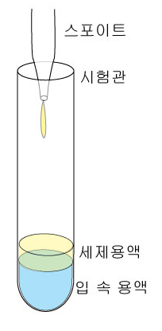
실험 방법 2. 동물세포의 DNA 추출
개별활동 1. 염화나트륨 수용액 15ml(작은 종이컵 1/4)를 입안에
넣고 강하게 헹구어 냅니다.
최대한 아무것도(물도) 먹지 않는 상태에서 5분 동안 입안에 침을 모았다가 하는 것이 좋습니다.
2. 작은 종이컵에 1장의 거즈를 펴서 반으로 접어 2겹이 된 거름망을 덮고
고무줄로 고정시킨 다음, 입 속을 헹군 염화나트륨 수용액을 뱉어 담습니다.
3. 입 속을 헹군 염화나트륨 수용액이 다 걸러지면, 이 용액을 시험관
바닥에서부터 2cm 높이가 되도록 넣습니다 (약 2ml 입니다.)
미리 시험관에 표시해두면 편리합니다.
4. 이 시험관에 세제 용액 1ml를 넣은 후 스틱 으로
천천히 저어 섞어줍니다.
세제를 넣는 스포이트는 조별 1개 사용합니다.
세게 저으면 거품이 생겨서 실험이 어렵습니다. 천천히 섞이도록 저어주세요
5. 위 시험관을 10분간 따뜻한 물 (60~70℃ 정도)에 담가둡니다.
소금물을 입 속에 넣고 강하게 헹구면 입 속의 상피세포가 떨어져 나오게 됩니다.
세제용액은 인지질로 이루어진 세포막과 핵막을 분해하여 DNA가 빠져 나오게 합니다.
소금물은 DNA를 전기적 중성상태로 만들며 잘 뭉치게 하며, 히스톤 단백질을 분리하여 순수한 DNA가 되도록 돕습니다.
약 50℃에서 DNA분해효소가 변겅되어 DNA를 보호합니다.
★ DNA의 변성온도는? 약 80 50℃

Slide 6
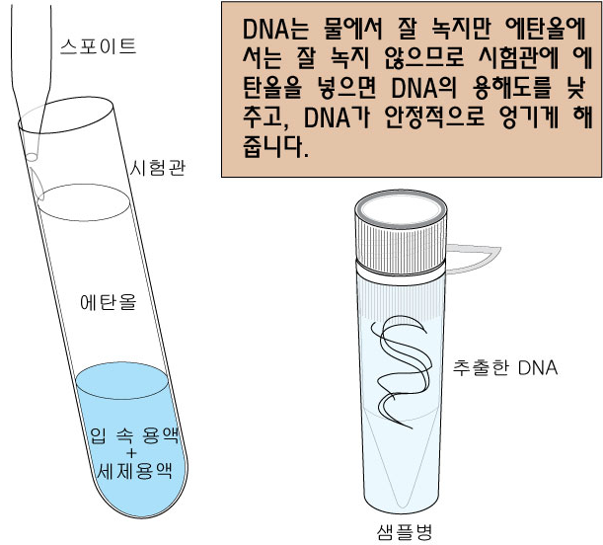
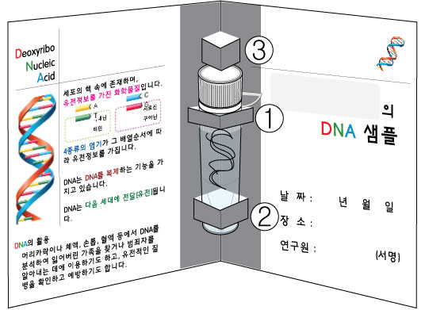
실험 방법 2. 동물세포의 DNA 추출
6. 이 시험관에 스포이트를 사용하여 에탄올을 6ml 천천히
흘려 넣어 층을 만듭니다.
시험관을 약간 기울여 흘려 넣으면 층이 잘 형성됩니다.
스포이트 각자 1개 사용
7. 5~10분간 가만히 두고 에탄올 층에서 일어나는 현상을 관찰합니다.
8. 시험관의 에탄올 층에 거미줄과 같이 DNA가 응고되어 나타난다면
스포이트로 빨아당겨 건져서 샘플병에 옮기고 에탄올을 채워 넣은 후
뚜껑을 닫습니다.
시험관에 든 에탄올을 샘플병에 채우면 됩니다.
9. DNA 샘플북에 그림과 같이 잘 끼우고 실험날짜, 이름 등을 기록합니다.
①,②번을 세우고 샘플병을 넣은 후 ③번을 세우면 고정됩니다.
관찰 내용

Slide 7
실험시 주의사항
염화나트륨 수용액으로 입 속을 헹구기 전, 최소 5분 정도 입 속에 점을 모읍니다. 이 과정이 실험 결과를 좌우하며 침 속 상피세포가 많을수록 결과가 좋습니다.
시험관에 에탄올을 흘려 넣을 때 층이 잘 생기도록 천천히 넣습니다.

Slide 8
확인학습
오늘 추출한 DNA는 생명체 내에서 어떤 역할을 합니까?
DNA가 세포 내 핵막 안에서는 어떤 형태로 존재합니까?
DNA의 추출 과정에서 사용된 염화 나트륨 수용액, 세제용액, 에탄올 각각의 역할을 정리해 봅시다.
염화나트륨 수용액
세제용액
에탄올

Slide 9
원리학습

Slide 10
원리학습

Slide 11
원리학습

